Slide 1
Les banques de séquences nucléiques
Origine des données :
Séquençage d’ADN et d’ARN
Les données stockées : séquences + annotations
Fragments de génomes
Un ou plusieurs gènes, un bout de gène, séquence intergénique, …
Génomes complets
ARNm, ARNt, ARNr, … (fragments ou entiers)
[ NB 1] : toutes les séquences (ADN ou ARN) sont écrites avec des T (thymine)
[ NB 2] : les séquences sont toujours orientées 5’ vers 3’.

Slide 5
Allez dans «NCBI»
Entrer la recherche suivante dans la base de donnée «Nucleotide»: Bovine chromogranin B

Slide 6
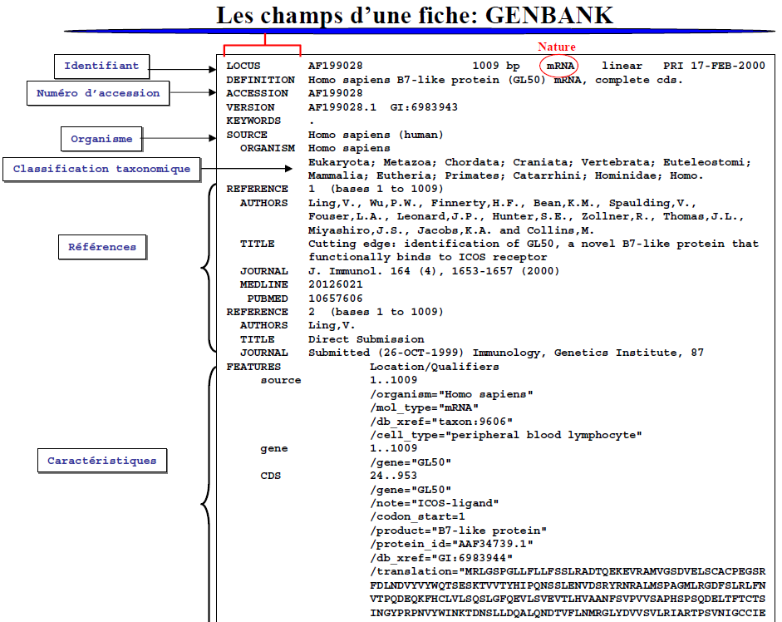

Slide 7
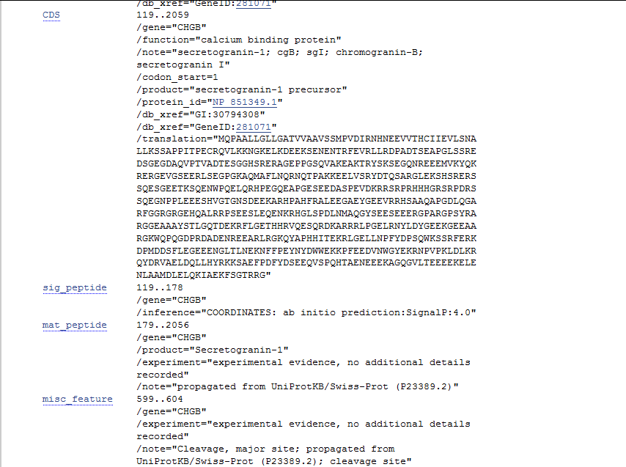

Slide 8
Séquence
Fin

Slide 9
Nucleotide ambiguity code

Slide 12
les caractères sont les mêmes: Identité ou match
les caractères ne sont pas les mêmes: Substitution
l’une des positions est un espace: Insertion / Délétion
Sbjct
Query
Identité (match)
Substitution
Insertion
Délétion
Indel (Gap)

Slide 16
Format commun de manipulation des données:
le format FASTA (Fast – alignment)
Objectif: manipuler facilement des séquences dans les bases de données, à l’aide d’un format universel, compatibles avec les traitements de texte (sous forme de fichier texte), ou par copier – coller.

Slide 17
Séquence simplifiée
(pas de chiffre)

Slide 18
Format commun de manipulation des données:
le format FASTA (Fast – alignment)
Remarques:
-Les bases nucléotidiques ne référencient que des monobrins d’ADN (même si la séquence soumise est de l’ADN bicaténaire ou de l’ARN)
→ la séquence est toujours dans le sens 5’P – 3’OH
-Les séquences nucléotidiques selon le degré de précision de l’enregistrement seront écrites le plus souvent avec A,T, C et G et/ou avec R,Y (base puRique A et G / base pYrimidique C et T) et/ou K,M (base Keto G et T / base aMino A et C)...

Slide 19
Comparaison de séquences
La comparaison de séquences comme méthode de prédiction Activité principale en bioinformatique
Alignement: processus de comparaison de séquences permettant d'obtenir le maximum de correspondances entre les lettres qui les composent. Il est quantifié par un score de similarité
Similarité: mesure du degré de ressemblance entre séquences, quantifié par un score, calculé à l’aide d’une matrice de score.
Homologie: parenté évolutive. Inférence déduite à partir du degré de similitude. Mais deux séquences similaires ne sont pas forcément dérivées d'un ancêtre commun.

Slide 20
Principe de la comparaison de séquences
La comparaison de séquences est l’outil central en bioinformatique :
Repose sur des calculs matriciels ou des algorithmes complexes qui rendent des résultats sous forme de données statistiques (% match, score, e-value…)
Logiciel d’alignement le plus connu = BLAST (Basic Local Alignment Search Tool)
Alignement de séquences
Score de similitude
Démarche globale :
Degré d’homologie
Identification, prédiction de structure de propriétés, de fonction

Slide 21
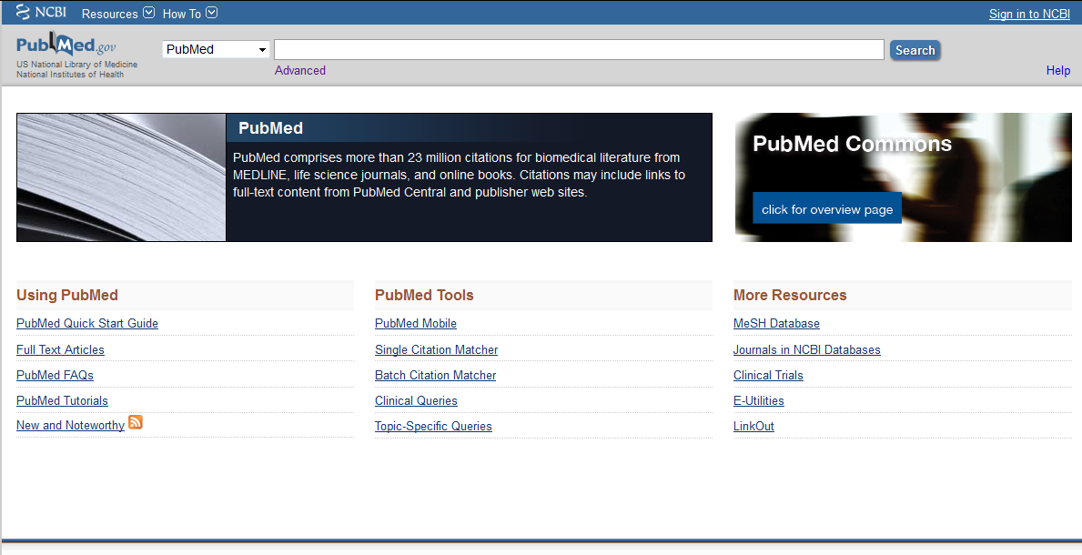
NCBI: Blast

Slide 22
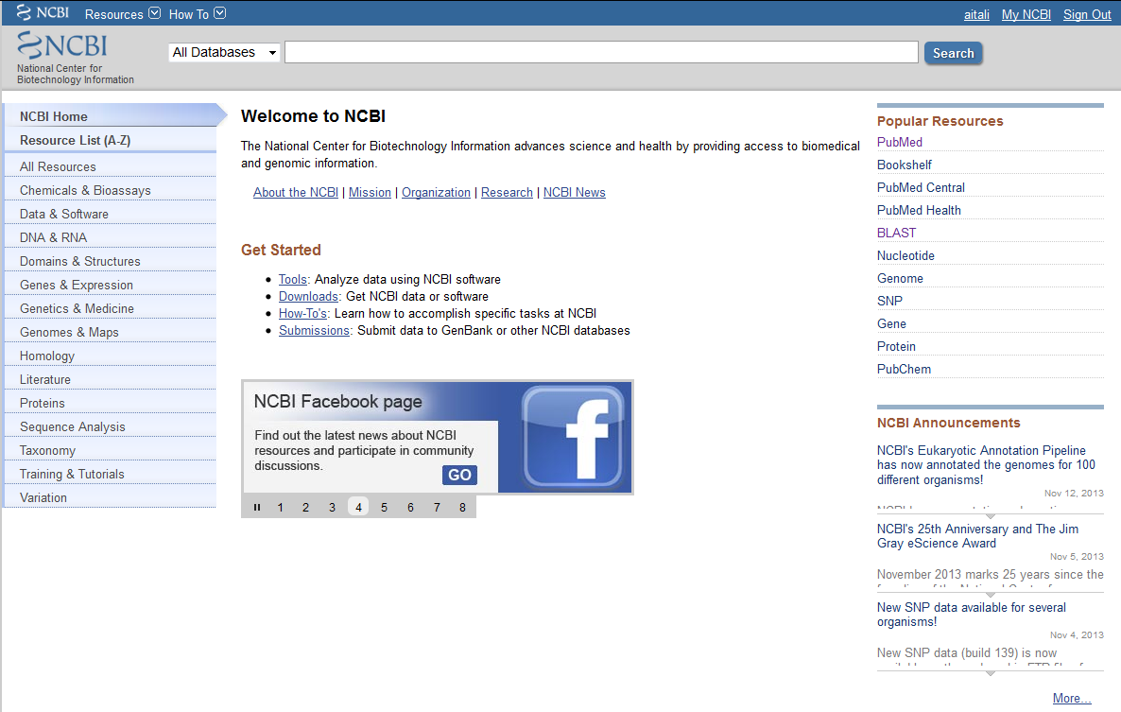

Slide 23
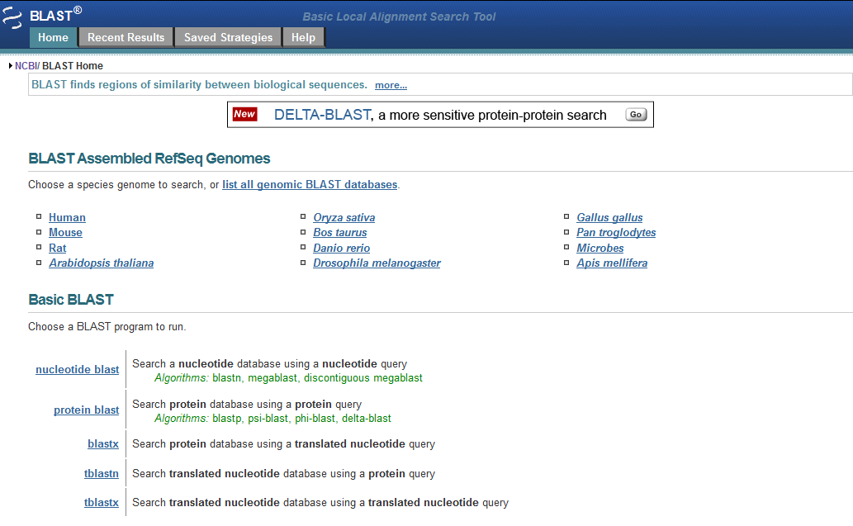

Slide 25
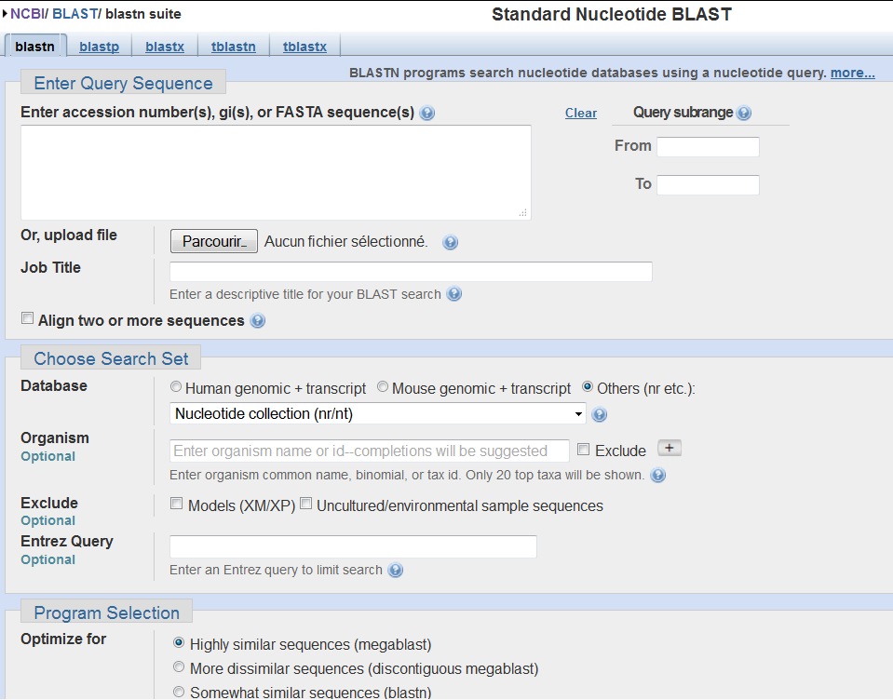

Slide 27
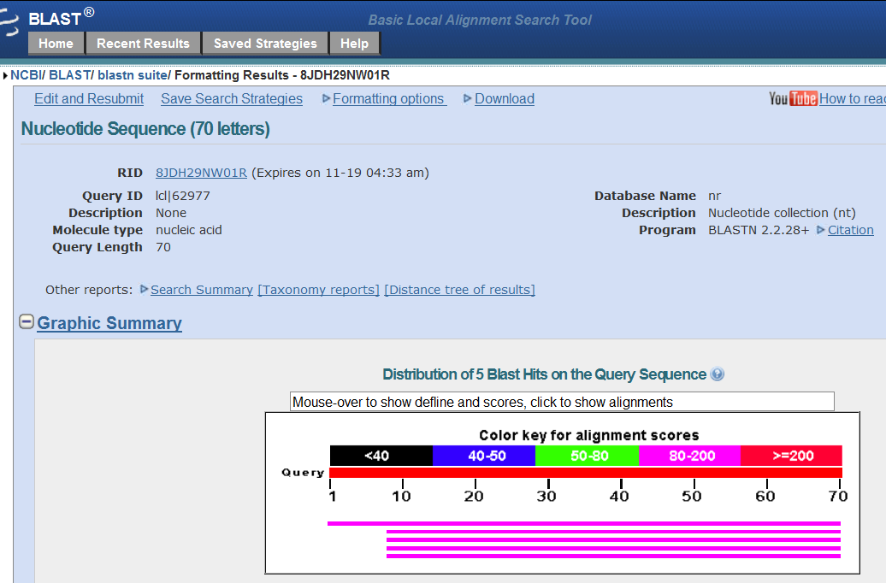

Slide 31
Specialized Blast
(Blast spécialisé)

Slide 32
Allez dans: http://blast.ncbi.nlm.nih.gov/Blast.cgi

Slide 33
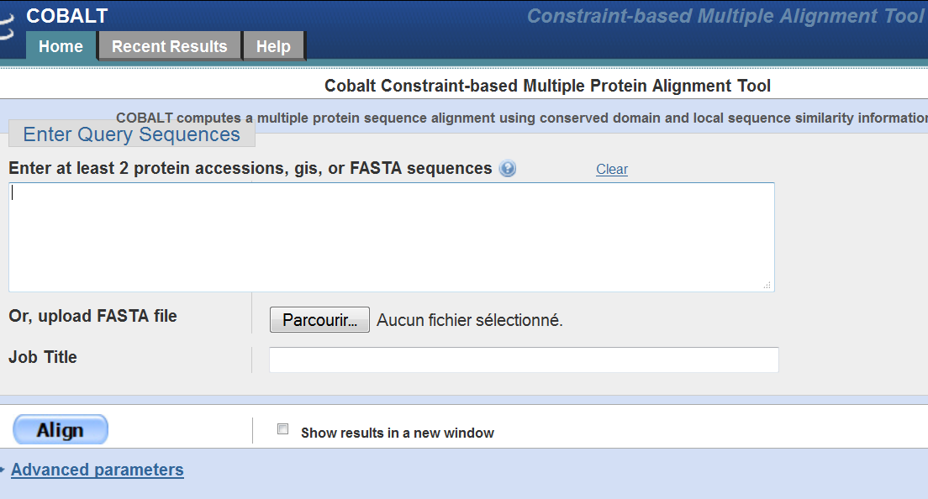

Slide 35
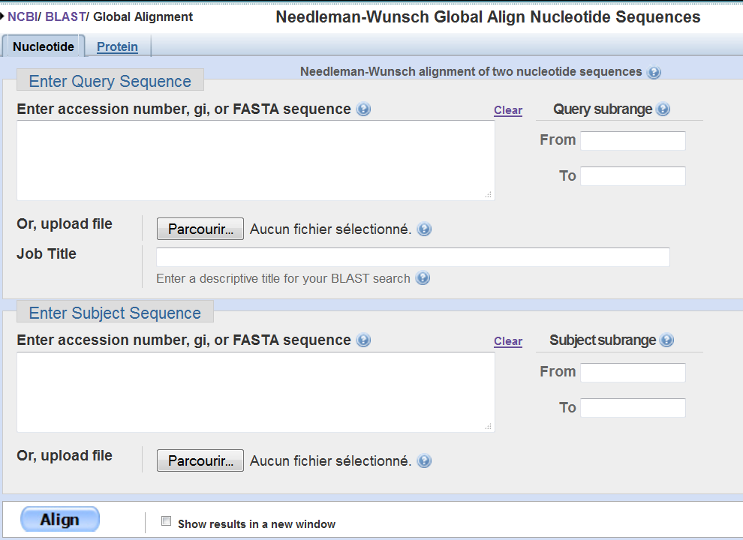

Slide 36
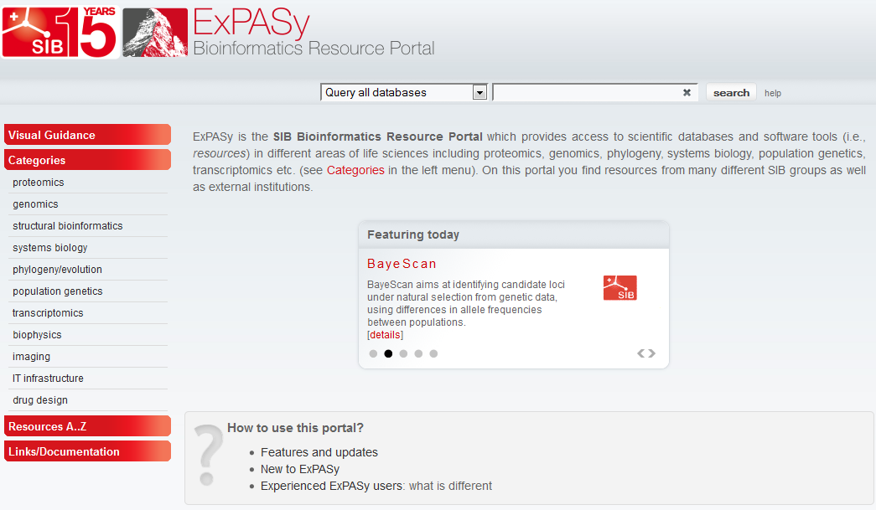
Autres portails bioinformatique…

Slide 37
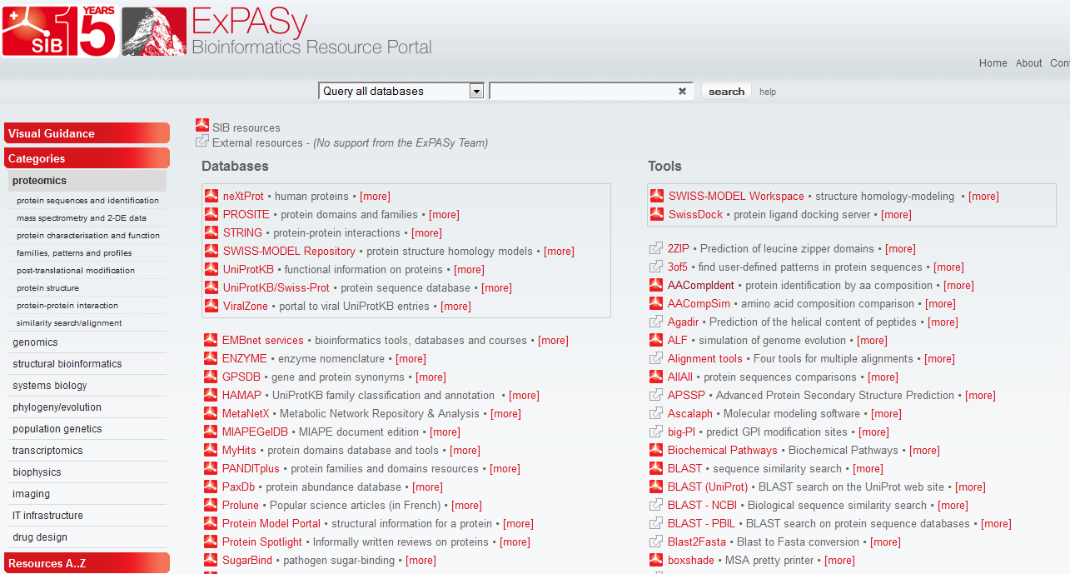
Protéomique…

Slide 38
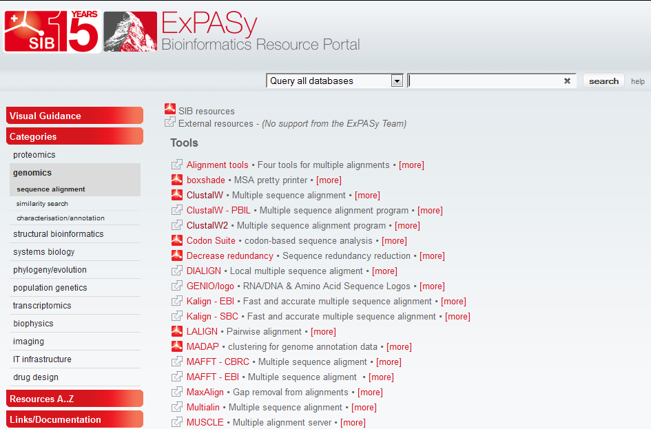
Génomique…

Slide 39
Principe de la comparaison de séquences
Principe du calcul des scores d’alignement :
En pratique, plus le score d’alignement est élevé, plus les séquences sont similaires et présenteront des propriétés et des fonctions proches.
→ plus de 70% de similarité permettent d’affirmer qu’il y a homologie

